Slide 1
Sestra pamětnice
Sobchuk Evgeniia
„Všeobecné ošetřovatelství“, 3.LF UK
2020/2021

Slide 2
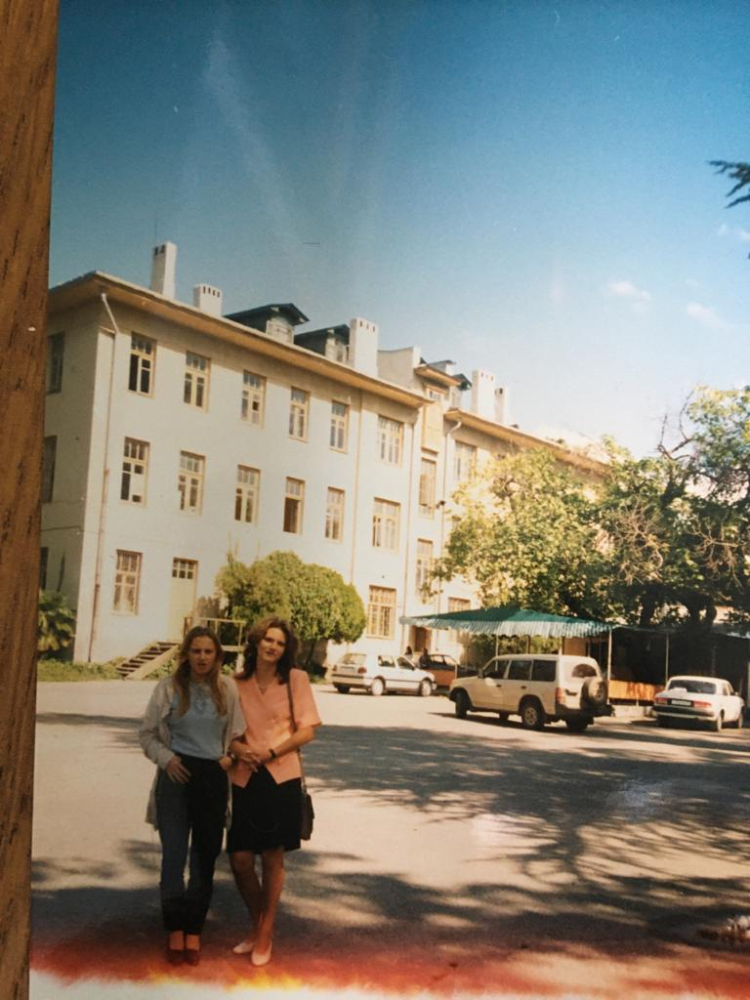
Kraniná Galina ivanovna
Před svou odbornou školou v období studia

Slide 3
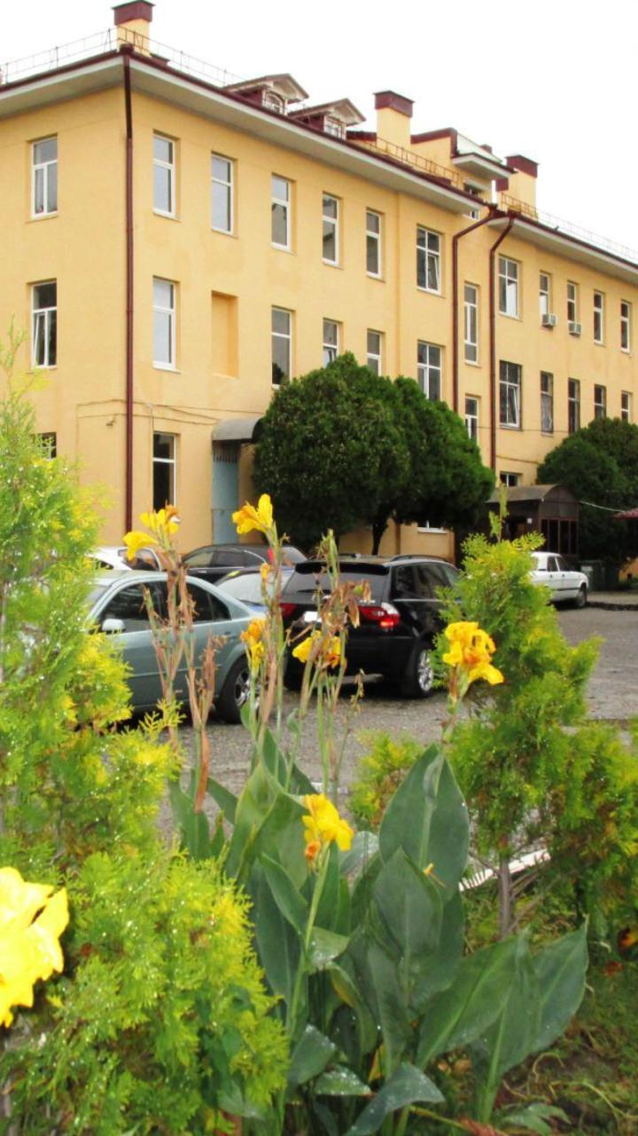
Lékařská odborná střední škola
Ve skutečnosti

Slide 4
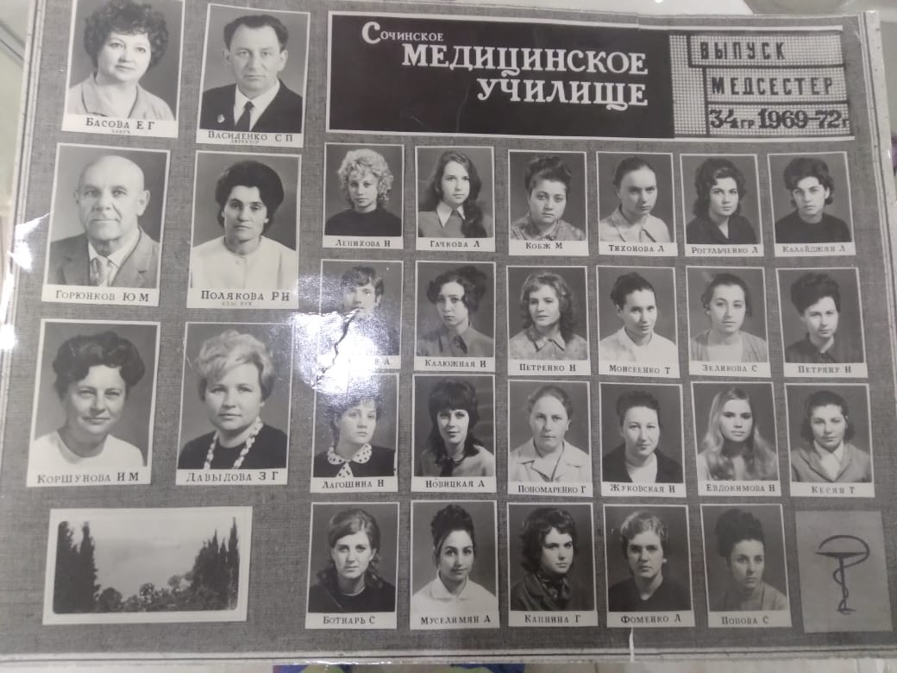
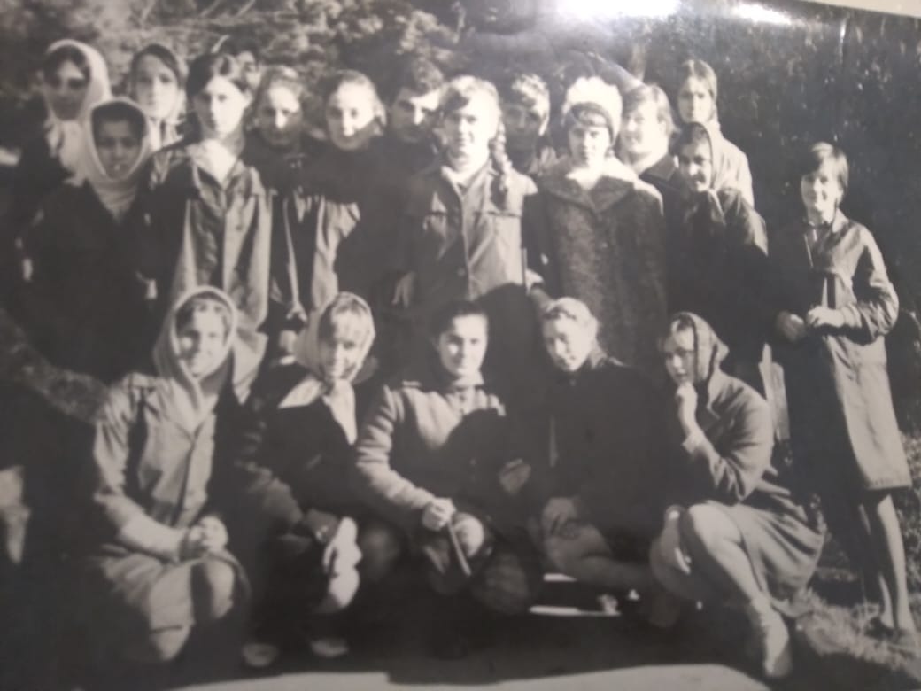
Absolventi oboru „všeobecná sestra“
„Sočínská lékařská odborná střední škola“
Rok nástupu 1969
Rok absolvování 1972

Slide 5
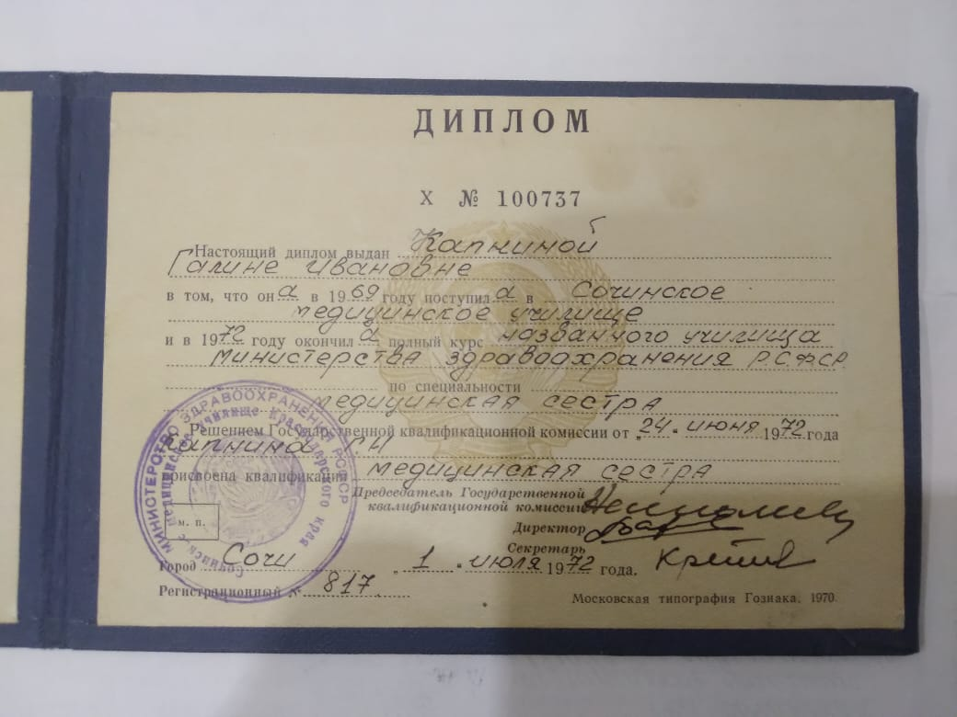
vysvědčení
Diplom o absolvování studia,
Obor „ všeobecná sestra“

Slide 6
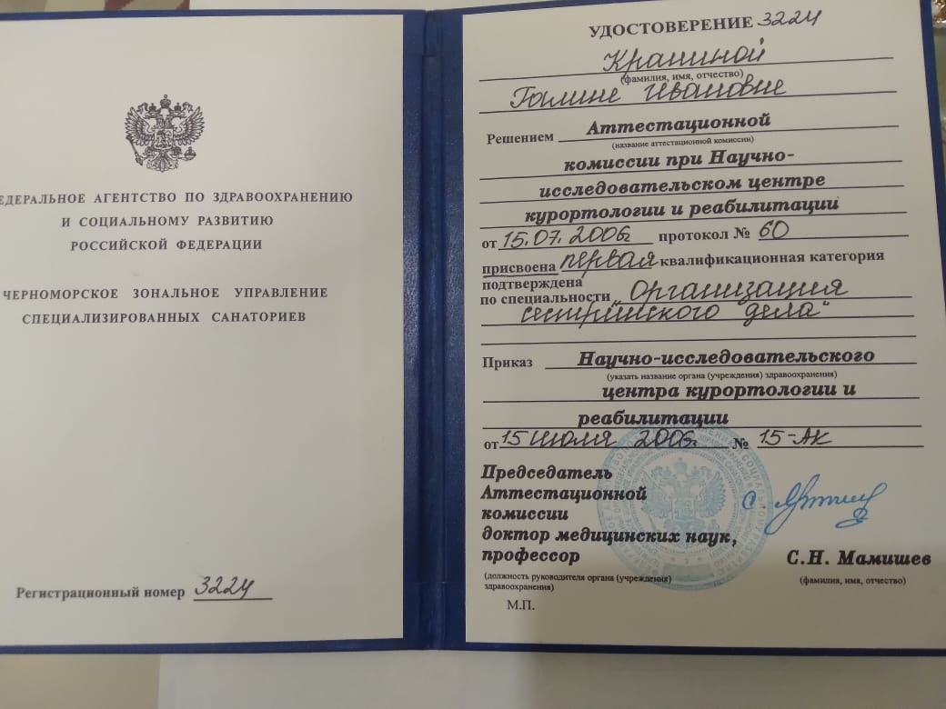
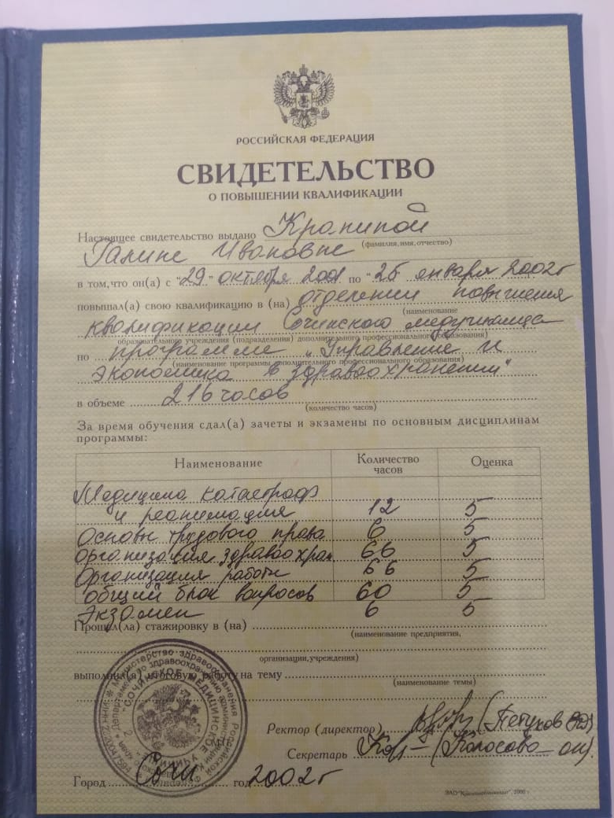
vysvědčení
Doklady akademické hodnosti

Slide 7
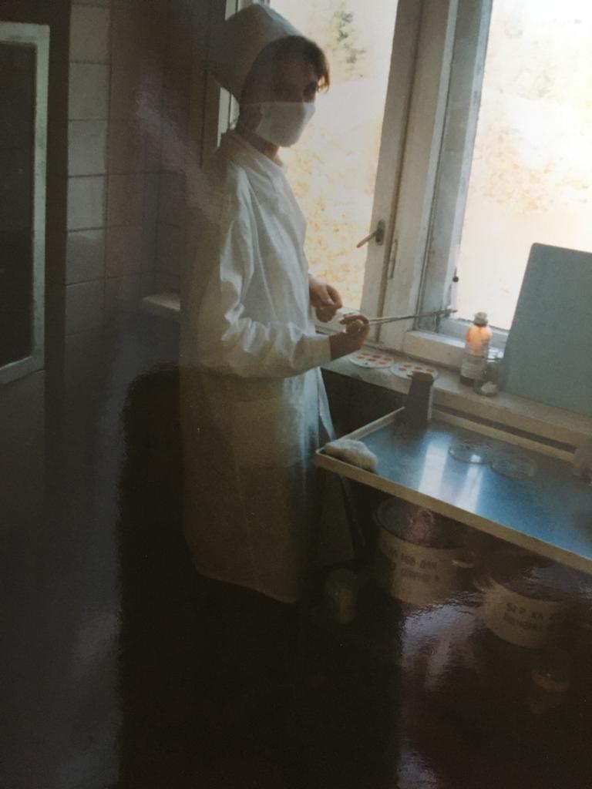
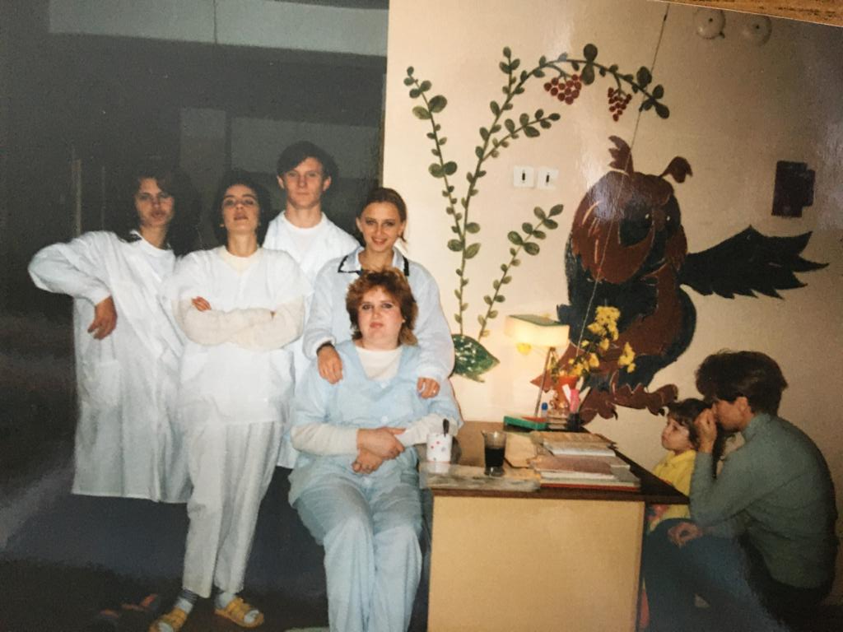
Život po absolvování odborné školy

Slide 8
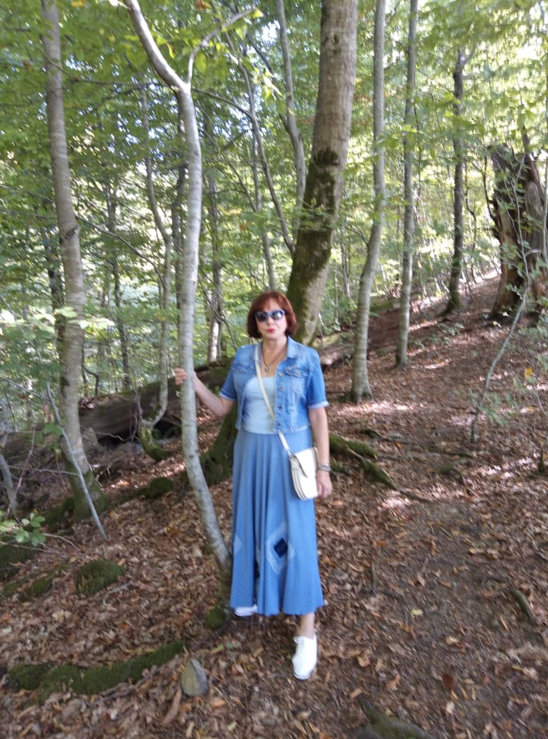
Kranina galina Ivanovna dneska

